Slide 1

Le restful hateoas avec Spring
Implémentation d’un service.
Lien du projet démo

Slide 2

CE QUE Vous avez besoin de savoir
Qu’est-ce que : que :
Spring
Une API RESTFUL
Le concept de HATEOAS

Slide 3

Le restful hateoas avec Spring : Spring

Slide 4

Spring
1. Qu’est-ce Que spring
Framework Java pour le développement d'applications d'entreprise.
Objectif : Simplifier le développement avec une infrastructure prête à l'emploi.

Slide 5
Spring
2. Quelques composants
Spring Core : Gestion de l'inversion de contrôle (IoC) et de l'injection de dépendances.
Spring Boot : Simplifie la configuration et le démarrage rapide d'applications Spring.
Spring Data : Facilite l'accès aux données avec des technologies de persistance variées.
Spring Security : Gestion de l'authentification et de l'autorisation dans les applications.
Spring HATEOAS : Ajoute des hyperliens aux ressources RESTful pour une navigation et une interaction améliorée,

Slide 6
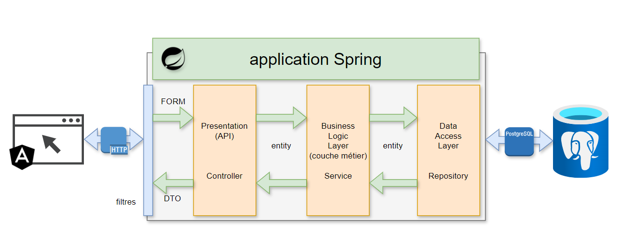
Spring
3. Architecture recommandée : Le 3 TIERS
C’est la séparation des responsabilités en 3 couches différentes.
Présentation: Responsable de la communication entre le client et le serveur.
Logique métier: Responsable du traitement des données, de la logique à mettre en place.
DAL : C’est la couche d’accès à la base de données.

Slide 7
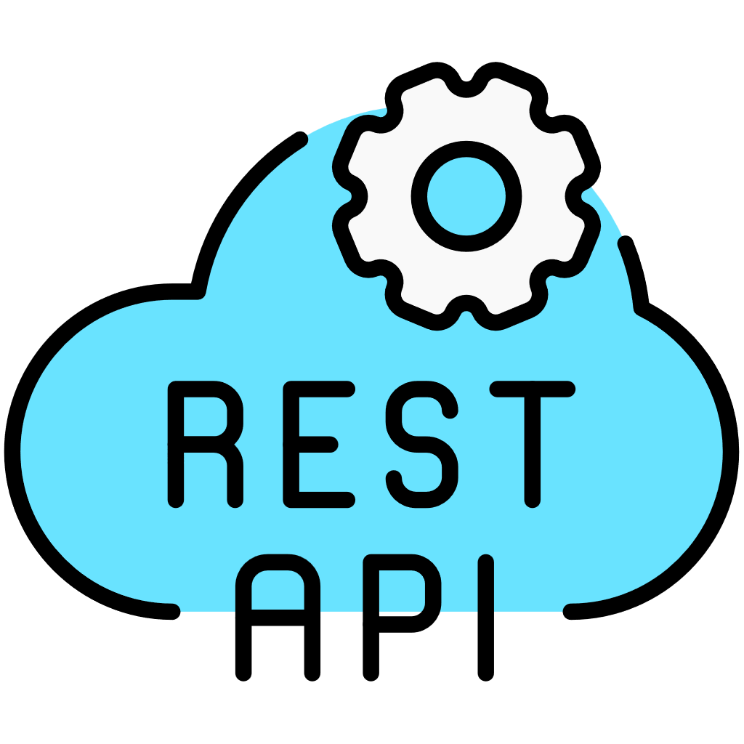
Le restful hateoas avec Spring : api Restful

Slide 8
Api RestFul
1. Qu’est-ce qu’une API
API est l’anagramme d’ Application Programming Interface.
C’est un ensemble de règles et de protocoles qui permet à différents logiciels de communiquer entre eux.
Exemple :
Imaginez avoir à créer une application de météo.
Pour obtenir les prévisions météorologiques, cette application doit communiquer avec un serveur qui possède les données météorologiques.
L'API est l'interface qui permet à l'application de demander ces données au serveur et de les recevoir dans un format compréhensible.
L’api Web :
C’est une api qui utilise le protocole http pour permettre la communication entre un client (navigateur web,..) et un serveur.

Slide 9
Api RestFul
2. Qu’est-ce que REST
REST est l’anagramme de Representational State Transfer
C’est un style architectural pour les systèmes comme le web.
Les Principes rest
Client-serveur : Le client et le serveur sont des entités distinctes. Le client envoie des requêtes et le serveur renvoie des réponses.
Stateless : Chaque requête du client contient toutes les informations nécessaires pour être comprise par le serveur. Le serveur ne stocke aucune information sur l'état du client entre les requêtes.
Cacheable : Les réponses du serveur peuvent être mises en cache pour améliorer les performances.
Uniform Interface : Une interface uniforme permet de simplifier et de décentraliser l'architecture. Cette interface repose sur l'utilisation de méthodes HTTP standard (GET, POST, PUT, DELETE) et sur des conventions pour les URL.
Layered System : Un client ne sait pas s'il communique directement avec le serveur final ou avec un intermédiaire.

Slide 10
Api RestFul
3. Qu’est-ce qu’une API RESTful
Une API RESTful est une API Web qui adhère aux principes de l'architecture REST.
Cela signifie que l'API utilise les méthodes HTTP de manière standard pour manipuler les ressources et que chaque ressource est identifiée par une URL unique.
Les Différences rest/restful
Le terme REST fait référence au style architectural et aux principes définis par Roy Fielding.
RESTful fait référence à une implémentation qui adhère à ces principes.
En d’autres termes
REST est une théorie, une architecture.
RESTful est la pratique de cette architecture, c'est-à-dire la mise en œuvre concrète des principes REST dans une API

Slide 11

Le restful hateoas avec Spring : HateOAS

Slide 12
HateOAS
1. cONCEPTUALISATION
Le concept de HATEOAS (Hypermedia as the Engine of Application State) est un principe clé de l'architecture REST.
Il vise à améliorer l'interaction client-serveur en permettant au serveur de dynamiquement guider le client à travers l'application en fournissant des liens hypermedia dans les réponses.
Il a été introduit par Roy Fielding dans sa thèse de doctorat, intitulée :
«Architectural Styles and the Design of Network- based Software Architectures»,
publiée en 2000.

Slide 13

HateOAS
2. Les principes d’hateoas
Hypermedia comme moteur de l'état de l'application :
Au lieu de simplement retourner des données (comme c'est souvent le cas dans les API traditionnelles), une API RESTful HATEOAS retourne également des liens hypermedia qui indiquent au client quelles actions sont possibles à partir de l'état actuel.
Dynamisme et découverte de l'API :
Les clients peuvent naviguer à travers l'API de manière dynamique, en suivant les liens fournis par le serveur. Cela permet au client de découvrir et d'utiliser les fonctionnalités de l'API sans avoir à connaître toutes les URL à l'avance.
Réduction du couplage client-serveur :
Le serveur peut évoluer et changer son implémentation sans casser les clients existants, tant que les liens hypermedia et les formats de représentation des ressources sont maintenus.

Slide 14
HateOAS
3. Les avantages d’hateoas
Meilleure découvrabilité : Les clients peuvent explorer dynamiquement l'API pour découvrir ses fonctionnalités sans documentation externe étendue.
Évolutivité : Le serveur peut évoluer indépendamment du client, tant que les liens hypermedia restent cohérents.
Moins de couplage : Réduit le couplage entre le client et le serveur en permettant au client de naviguer à travers l'API en utilisant des liens standardisés.

Slide 15
HateOAS
4. HateOAS AVEC SPRING
Spring Framework facilite l'implémentation de HATEOAS à l'aide du module Spring HATEOAS.
Celui-ci fournit des outils pour créer des représentations de ressources qui incluent des
liens hypermedia, rendant ainsi les applications Spring :
plus RESTful
plus facilement navigables pour les clients.

Slide 16
Le restful hateoas avec Spring : Démonstration

Slide 17
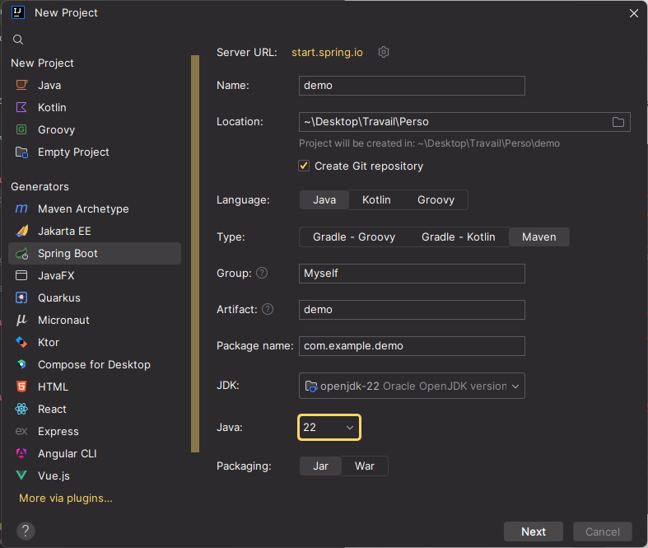
Démonstration
1. Créer un projet spring
Cette démonstration est faite avec l’ide IntelLij IDEA 2024.
1. Créer un nouveau projet.

Slide 18
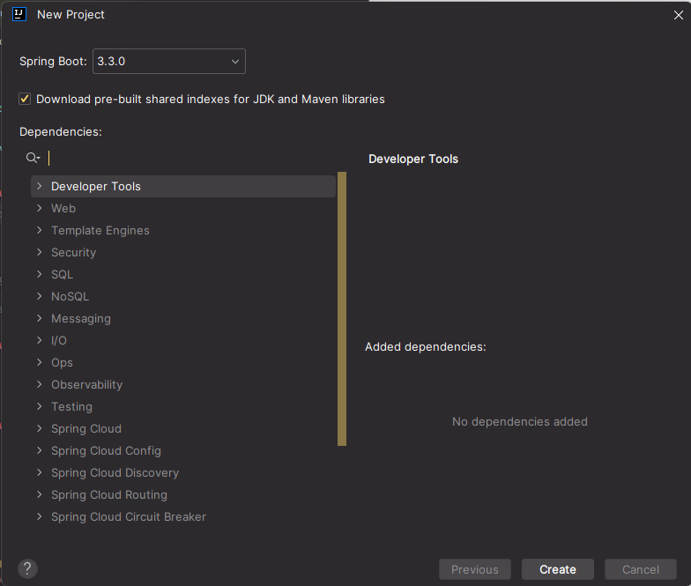

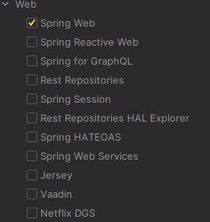
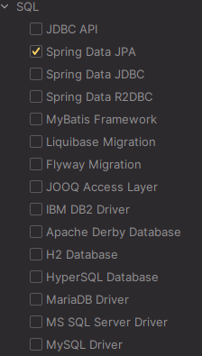


Démonstration
1. Créer un projet spring
Cette démonstration est faite avec l’ide IntelLij IDEA 2024.
2. Paramétrer spring boot generator.

Slide 19
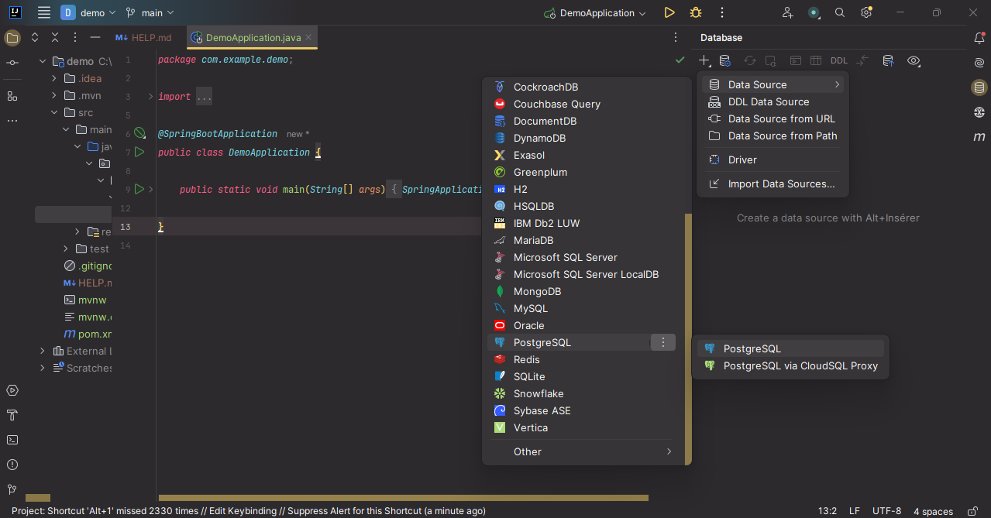
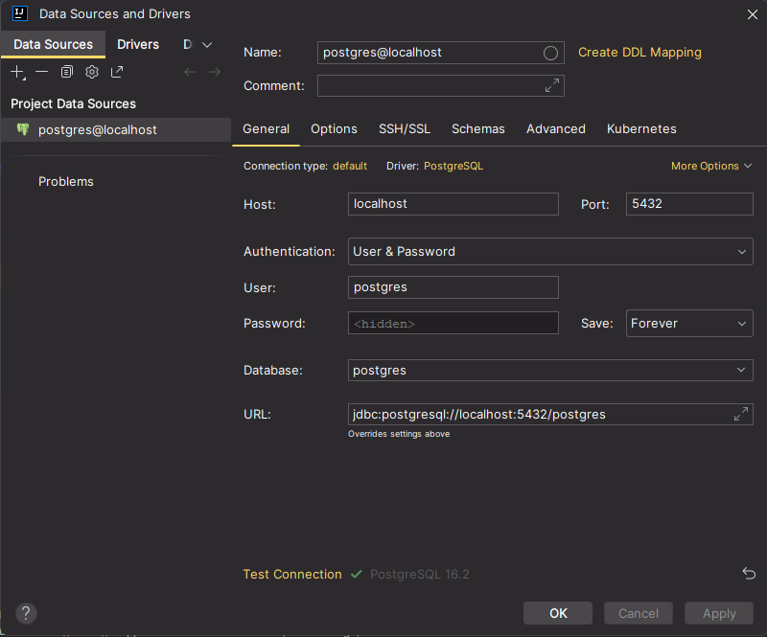
Démonstration
2. Créer la db
Cette démonstration est faite avec l’ide IntelLij IDEA 2024.
1. Créer une nouvelle data source.
2
3
1
4
5

Slide 20
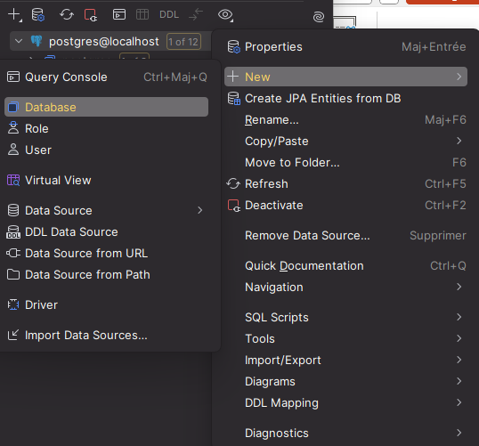
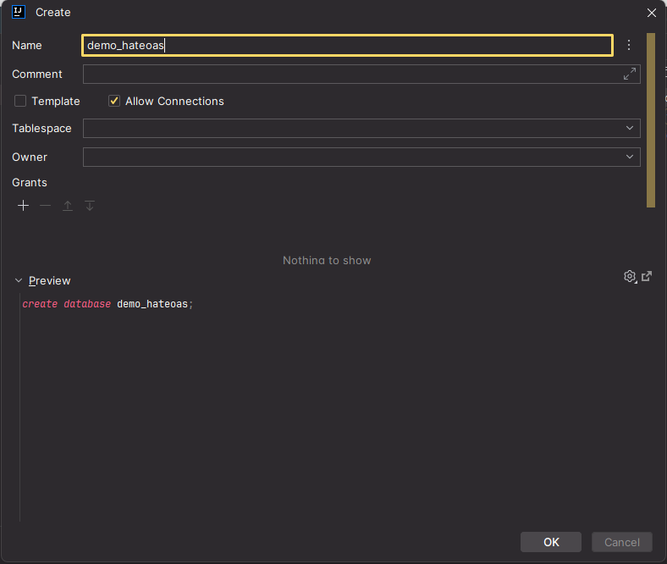
Démonstration
2. Créer la db
Cette démonstration est faite avec l’ide IntelLij IDEA 2024.
2. Créer une nouvelle base de données.
1
2
2
3
4

Slide 21
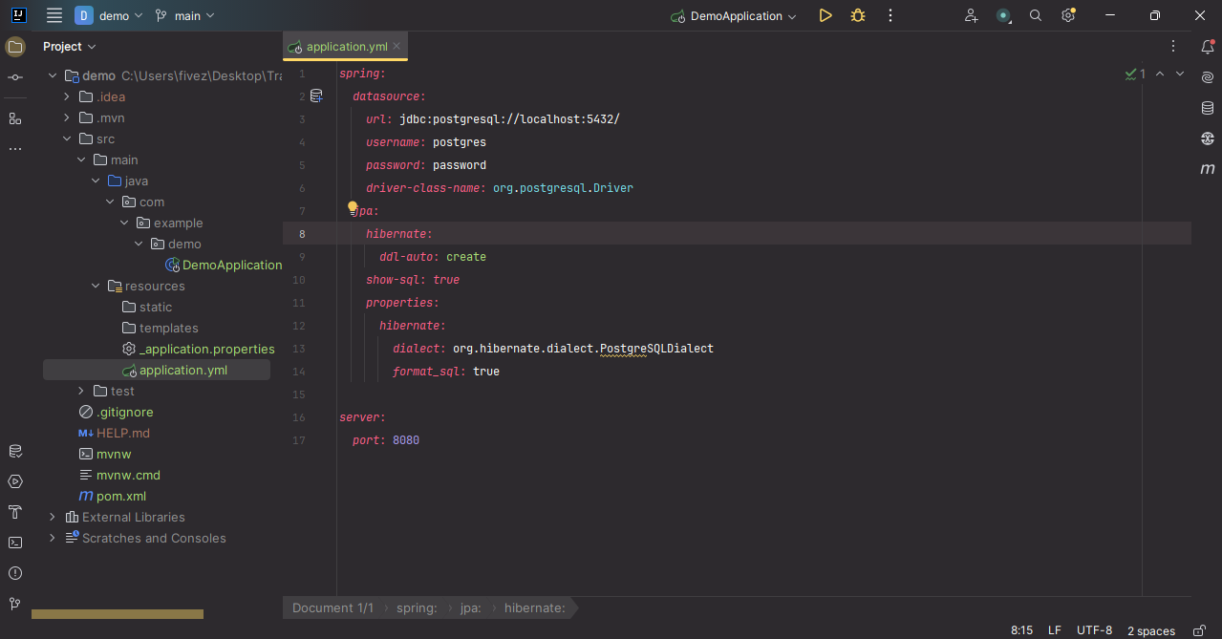
Démonstration
3. Mise en place du projet
Cette démonstration est faite avec l’ide IntelLij IDEA 2024.
1. Paramétrer l’application.yml (ou .properties).
1
2

Slide 22
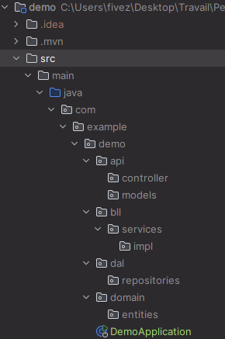


Démonstration
3. Mise en place du projet
Cette démonstration est faite avec l’ide IntelLij IDEA 2024.
2. Une vue sur l’architecture à mettre en place
1
2
Couche de la présentation
Couche de la logique métier
Couche d’accès à la base de données

Slide 23
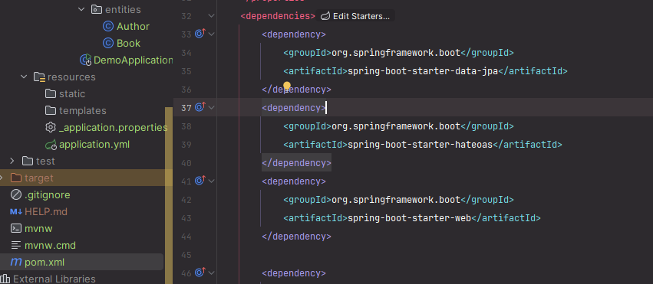
Démonstration
3. Mise en place du projet
Cette démonstration est faite avec l’ide IntelLij IDEA 2024.
3. Ajouter la dépendance pour le HateOAS

Slide 24
Démonstration
3. Mise en place du projet
Cette démonstration est faite avec l’ide IntelLij IDEA 2024.
4. Créer les entités jpa.
@Entity @NoArgsConstructor @AllArgsConstructor @Getter @Setter @Table(name="books") public class Book { @Id @Column(name = "book_id") @GeneratedValue(strategy = GenerationType.IDENTITY) private Long id; @Column(name = "book_title", nullable = false) private String title; @ManyToMany @JoinTable( name = "book_author", joinColumns = @JoinColumn(name = "book_id"), inverseJoinColumns = @JoinColumn(name = "author_id")) private List<Author> authors; }
@Entity @NoArgsConstructor @AllArgsConstructor @Getter @Setter @Table(name="authors") public class Author { @Id @Column(name = "author_id") @GeneratedValue(strategy = GenerationType.IDENTITY) private Long id; @Column(name = "author_name") private String name; @ManyToMany(mappedBy = "authors") private List<Book> books; }

Slide 25
Démonstration
3. Mise en place du projet
Cette démonstration est faite avec l’ide IntelLij IDEA 2024.
5. Créer les repositories pour mes entités.
@Repository public interface BookRepository extends JpaRepository<Book, Long> { @Query( "SELECT b " + "FROM Book b " + "WHERE b.title = :title") Optional<Book> findByTitle(String title); }
@Repository public interface AuthorRepository extends JpaRepository<Author, Long> { @Query( "SELECT a " + "FROM Author a " + "WHERE a.name = :name" ) Optional<Author> findByName(String name); }

Slide 26
Démonstration
3. Mise en place du projet
Cette démonstration est faite avec l’ide IntelLij IDEA 2024.
6. Créer les Services pour mes entités.
public interface AuthorService { CollectionModel<AuthorResponse> getAllAuthors(); AuthorResponse getAuthorById(Long id); Author getAuthorByName(String name); Optional<Author> getOptionalAuthorByName(String name); UpdateAuthorResponse updateAuthor(Long id, UpdateAuthorRequest request); Author addAuthorByBookCreation(String name, Book book); }
public interface BookService { List<BookResponse> getAllBooks(); BookResponse getBookById(Long id); Optional<Book> getBookByTitle(String title); AddOrUpdateBookResponse addBook(AddOrUpdateBookRequest request); AddOrUpdateBookResponse updateBook(Long id, AddOrUpdateBookRequest request); DeleteResponse deleteBook(Long id); }

Slide 27
Démonstration
3. Mise en place du projet
Cette démonstration est faite avec l’ide IntelLij IDEA 2024.
7. Mise en place des Implémentations de Services.
Pour l’exemple, une seule méthode de l’interface implémentée est présente dans ce slide.
@Service @RequiredArgsConstructor public class AuthorServiceImpl implements AuthorService { private final AuthorRepository authorRepository; @Override public UpdateAuthorResponse updateAuthor(Long id, UpdateAuthorRequest request) { Author author = authorRepository.findById(id) .orElseThrow(() -> new RuntimeException("Author doesn't exist")); author.setName(request.authorName()); authorRepository.save(author); return new UpdateAuthorResponse("Author successfully updated"); }

Slide 28
Démonstration
3. Mise en place du projet
Cette démonstration est faite avec l’ide IntelLij IDEA 2024.
8. Mise en place des controllers
Pour l'exemple, une seule route du Controller est présentée dans ce diapositive.
@RestController @RequiredArgsConstructor @RequestMapping("/api/author") public class AuthorController { private final AuthorService authorService; @PutMapping("/update-by-id/{id}") public ResponseEntity<UpdateAuthorResponse> updateAuthor(@PathVariable Long id, @RequestBody UpdateAuthorRequest a) { return ResponseEntity.ok(authorService.updateAuthor(id, a)); } }

Slide 29
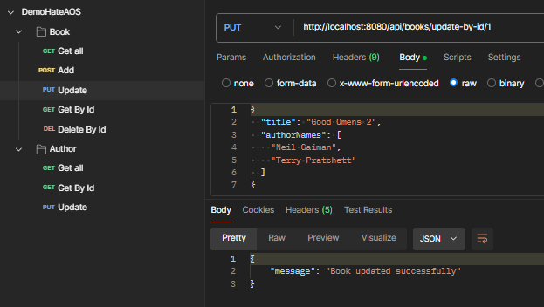
Démonstration
3. Mise en place du projet
Cette démonstration est faite avec l’ide IntelLij IDEA 2024.
9. petite vue SUR LA SORTIE DE MES ENDPOINTS SANS HATEOAS
Pour le moment, la réponse ne possède aucun lien hypermédia, voyons comment grâce à spring hateoas, nous pourrions ajouter un ou plusieurs liens à notre réponse sans DIRECTEMENT en modifier le contenu.
Lien de l’application utilisée pour essayer les endpoints

Slide 30
3. Mise en place du projet
CollectionModel<AuthorResponse>
Cette démonstration est faite avec l’ide IntelLij IDEA 2024.
représente une collection de ressources avec des liens HATEOAS
.add(…)
10. Possibilité n° 1 : Intégration du hateoas grâce à Spring HATEOAS
Code :
Méthode utilisée pour ajouter des liens hypermédias à un modèle ou une ressource.
.add(linkTo(…) )
import static org.springframework.hateoas.server.mvc.WebMvcLinkBuilder.linkTo; import static org.springframework.hateoas.server.mvc.WebMvcLinkBuilder.methodOn;
@Override public CollectionModel<AuthorResponse> getAllAuthors() { CollectionModel<AuthorResponse> collectionModel = CollectionModel.of( authorRepository.findAll().stream() .map(author -> AuthorResponse.fromAuthor(author)
.add(linkTo(methodOn(AuthorController.class)
.getAuthorById(author.getId()))
.withSelfRel())) .collect(Collectors.toList()) ); return collectionModel; }
Méthode utilisée pour créer des instances de LINK contenant des urls hypermédias pointant vers des endpoints de contrôleurs.
.add(linkTo(methodOn(AuthorController.class) )
Méthode utilisée pour générer dynamiquement des proxies pour les contrôleurs.
.add(…).getAuthorById(…)
Utilise le proxy créé pour simuler un appel de méthode du contrôleur sans l’exécuter mais plutôt pour en générer le lien hypermédia correspondant.
.add(linkTo(methodOn(AuthorController.class) )
Méthode utilisé pour ajouter une relation self à un lien hypermédia. Ce qui signifie que le lien pointe vers la ressource elle-même

Slide 31
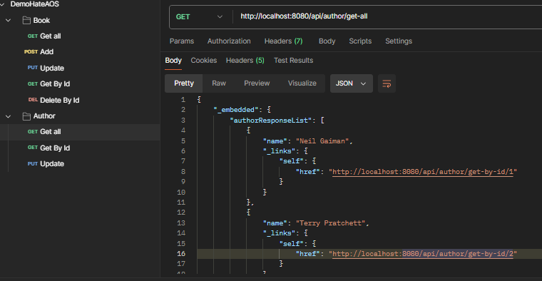
Démonstration
3. Mise en place du projet
Cette démonstration est faite avec l’ide IntelLij IDEA 2024.
10. Possibilité n° 1 : Intégration du hateoas grâce à Spring HATEOAS
ENDPOINT :
On peut désormais constater qu’en plus du contenu du modèle de réponse,
on possède désormais un accès à d’autres endpoints de notre api.

Slide 32
3. Mise en place du projet
Cette démonstration est faite avec l’ide IntelLij IDEA 2024.
11. Possibilité n° 2 : code côté Service
@Service @RequiredArgsConstructor public class AuthorServiceImpl implements AuthorService {
@Override public AuthorResponse getAuthorById(Long id) { return authorAssembler.toModel( authorRepository.findById(id) .orElseThrow(() -> new RuntimeException("Author doesn't exist")) );}
}
10. Possibilité n° 2 : Intégration du hateoas grâce à Spring HATEOAS & sa classe abstraite « assembleursupport ».
code :
@Component public class AuthorResponseModelAssembler
extends RepresentationModelAssemblerSupport<Author, AuthorResponse> { public AuthorResponseModelAssembler() { super(AuthorController.class, AuthorResponse.class); } @Override public AuthorResponse toModel(Author author) { AuthorResponse authorResponse = AuthorResponse.fromAuthor(author);
authorResponse.add(linkTo(methodOn(AuthorController.class)
.getAuthorById(author.getId())).withSelfRel());
authorResponse.add(linkTo(methodOn(AuthorController.class)
.updateAuthor(author.getId(), null)).withRel("update"));
authorResponse.add(linkTo(methodOn(AuthorController.class)
.getAllAuthor()).withRel("get-all"));
return authorResponse; }
RepresentationModelAssemblerSupport<Author, AuthorResponse>
Classe abstraite qui facilite l’assemblage de ressources en objets enrichis de liens hypermédias.
Elle oblige l’utilisation de sa méthode tomodel() qui permet l’application de l’enrichissement des modèles de type authorresponse.

Slide 33
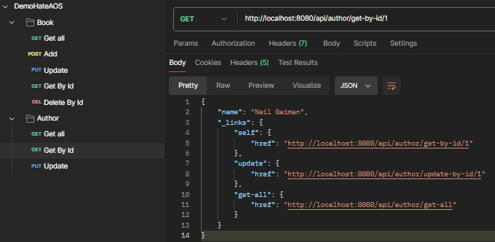
Démonstration
3. Mise en place du projet
Cette démonstration est faite avec l’ide IntelLij IDEA 2024.
10. Possibilité n° 2 : Intégration du hateoas grâce à Spring HATEOAS & sa classe abstraite « assembleursupport ».
ENDPOINT :
Comme pour le cas n°1, nous avons bien des liens présents dans notre réponse,
Mais cette fois la logique d’enrichissement a été mise en place côté Assembleur rendant le code plus clean et plus facile à maintenir
Lien de l’application utilisée pour essayer les endpoints

Slide 34
Le restful hateoas avec Spring : Fin

